Slide 1
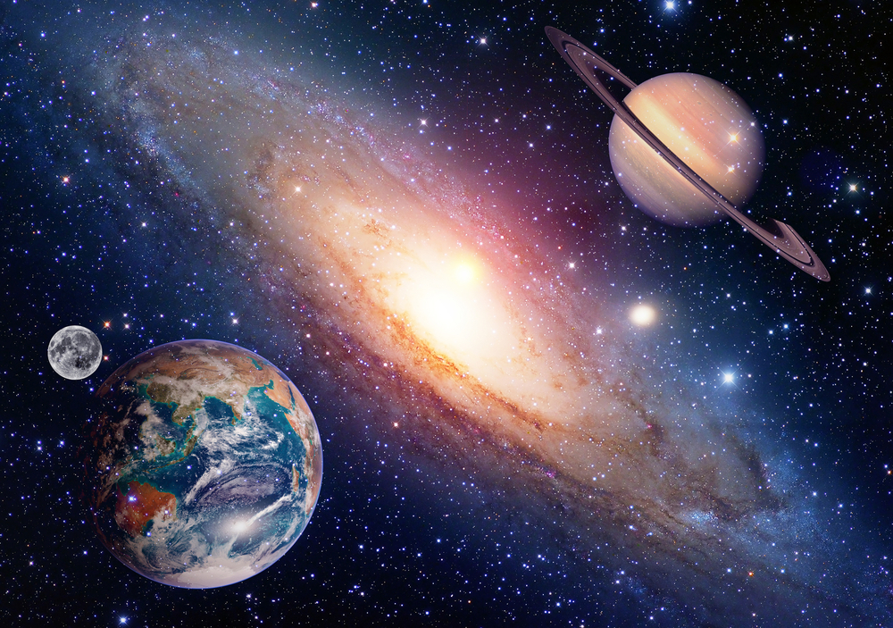
Географические следствия вращения Земли
Пособие для подготовки учащихся к ГИА
Составитель:
Пожаркова Анна Петровна, учитель географии МАОУ СОШ № 34

Slide 2
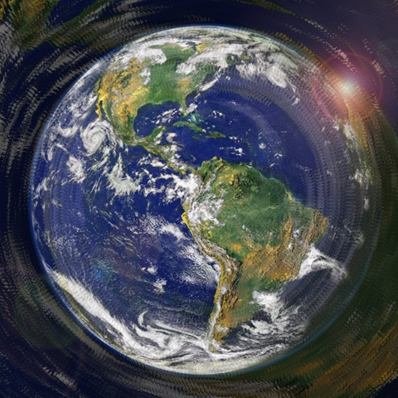
Визитная карточка Земли
Вселенная, Млечный путь, Солнечная система, 3-я орбита от Солнца
Расстояние от Солнца 149,6 млн. км
Древнеславянское зем — пол, низ
Масса = 5,9736×10²⁴ кг
Площадь поверхности планеты 510,2 млн. км²
Длина окружности экватора – 40075,7 км.
Скорость движения вокруг оси – 23 часа 56 мин. 40,9 сек.(сутки)
Период обращения Земли вокруг Солнца (тропический год)- 365,25 суток

Slide 3
ОБЩИЕ СВЕДЕНИЯ О ЗЕМЛЕ
Среднее расстояние от Земли до Солнца | 149 597 870 км
Среднее расстояние от Земли до Луны | 384 400 км
Время полного оборота Земли вокруг своей оси (звездные сутки) | 23 часа 56 мин. 40,9 сек.
Период обращения Земли вокруг Солнца (тропический год) | 365,25 суток
Средняя скорость движения Земли по орбите | 29,76 км/сек.
Средний радиус Земли, принимаемой за шар | 6 371,2 км
Длина меридиана | 40 008,6 км
Длина экватора | 40 075,7 км
Поверхность Земли | 510 100 000 кв. км
Поверхность суши | 149 000 000 кв. км
Поверхность воды | 361 000 00 кв. км
Наибольшая высота суши над уровнем океана (г. Джомолунгма) | 8 848 м
Наибольшая глубина мирового океана (Марианский желоб) | 11 022 м
Наиболее высокая температура наблюдалась:
в районе Триполии (Северная Африка) | 58º
в долине Смерти (США, Калифорния) | 56º,7
Наиболее низкая температура воздуха наблюдалась:
в Антарктиде на станции "Восток" (СССР) | -89º,2
в районе Оймякона (СССР) | -71º

Slide 4
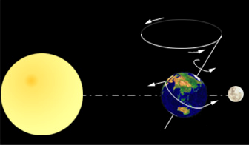
Движения Земли
Презентация учителя географии
высшей категории Россомагиной Н.В.
г. Оханск Пермский край МОУ СОШ №1

Slide 6
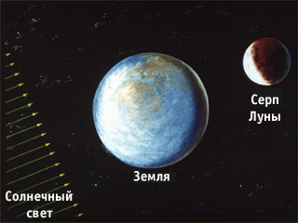

Slide 7
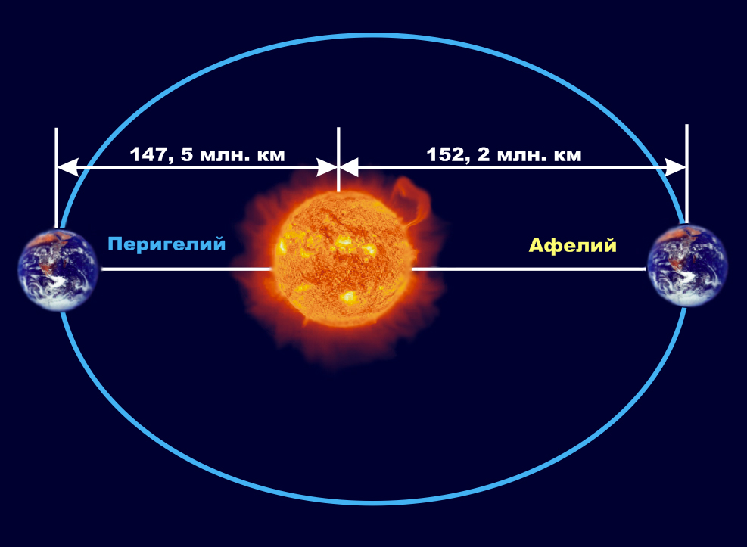
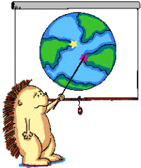
Кто такие Афелий и Перигелий?

Slide 8
Движение Земли вокруг Солнца.

Slide 9
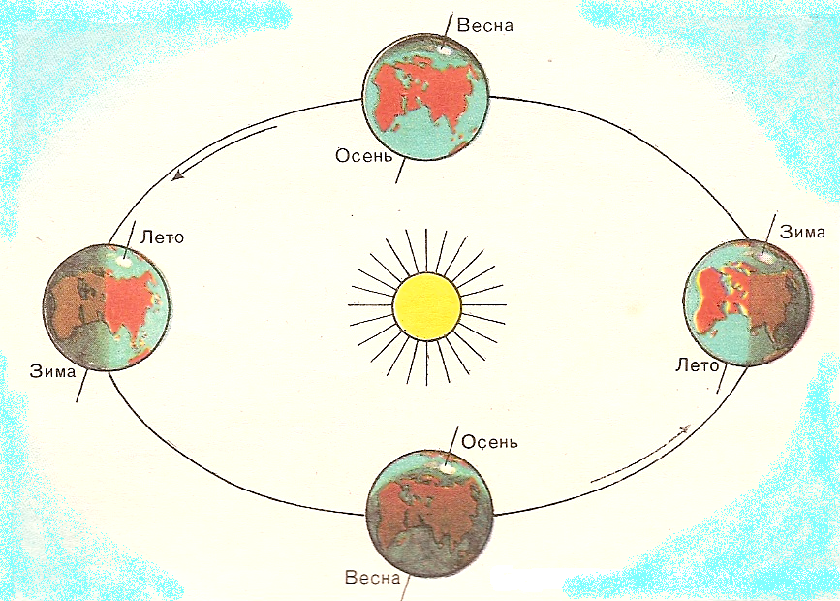
СМЕНА ВРЕМЁН ГОДА

Slide 10
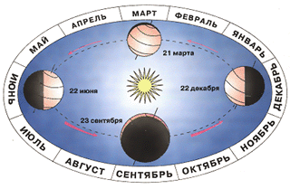
Изменится ли степень освещенности северного и южного
полушария в течении года?
Июль – освещено больше … полушарие, а меньше… полушарие
Январь - освещено больше … полушарие, а меньше… полушарие

Slide 11
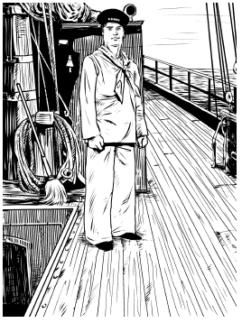
Задача
Какую информацию дает этот рисунок?

Slide 12
Параллели где Солнце дважды в год в полдень бывает в зените….

Slide 13
Визитная карточка Земли
Вселенная, Млечный путь, Солнечная система, 3-я орбита от Солнца
Расстояние от Солнца 149,6 млн. км
Древнеславянское зем — пол, низ
Масса = 5,9736×10²⁴ кг
Площадь поверхности планеты 510,2 млн. км²
Длина окружности экватора – 40075,7 км.

Slide 14
ОБЩИЕ СВЕДЕНИЯ О ЗЕМЛЕ
Среднее расстояние от Земли до Солнца | 149 597 870 км
Среднее расстояние от Земли до Луны | 384 400 км
Время полного оборота Земли вокруг своей оси (звездные сутки) | 23 часа 56 мин. 40,9 сек.
Период обращения Земли вокруг Солнца (тропический год) | 365,25 суток
Средняя скорость движения Земли по орбите | 29,76 км/сек.
Средний радиус Земли, принимаемой за шар | 6 371,2 км
Длина меридиана | 40 008,6 км
Длина экватора | 40 075,7 км
Поверхность Земли | 510 100 000 кв. км
Поверхность суши | 149 000 000 кв. км
Поверхность воды | 361 000 00 кв. км
Наибольшая высота суши над уровнем океана (г. Джомолунгма) | 8 848 м
Наибольшая глубина мирового океана (Марианский желоб) | 11 022 м
Наиболее высокая температура наблюдалась:
в районе Триполии (Северная Африка) | 58º
в долине Смерти (США, Калифорния) | 56º,7
Наиболее низкая температура воздуха наблюдалась:
в Антарктиде на станции "Восток" (СССР) | -89º,2
в районе Оймякона (СССР) | -71º

Slide 15
Вращение Земли вокруг своей оси

Slide 16
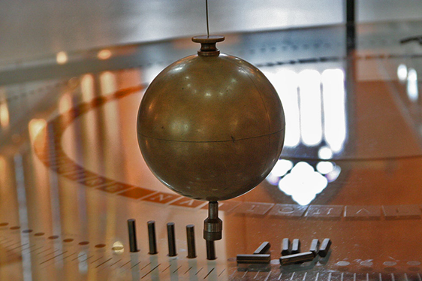
Вращение Земли вокруг своей оси
Доказательство вращения Земли вокруг своей оси – опыт Фуко

Slide 17
Осеннее равноденствие
Солнце переходит из северного полушария в южное;
Солнце на всей Земле восходит точно на востоке, а заходит точно на западе;
Продолжительность дня и ночи на всей Земле одинакова и равна 12 часам;
На экваторе Земли в полдень Солнце в этот день бывает в зените;
На полюсах в этот день Солнце движется точно по горизонту в течение суток.

Slide 18
Весеннее равноденствие
Солнце переходит из южного полушария в северное;
Солнце на всей Земле восходит точно на востоке, а заходит точно на западе.
На экваторе Земли в полдень Солнце в этот день бывает в зените.
На полюсах в этот день Солнце движется точно по горизонту в течение суток.

Slide 19
Летнее солнцестояние
21 и 22 июня - в северном полушарии Земли самые длинные дни в году 21 на 22 июня - самая короткая ночь.
Солнце выше широты + 66,5 градусов вообще не заходит за горизонт, и там день длится круглые сутки.
Солнце выше широты - 66,5 градусов вообще не восходит за горизонт, и там ночь длится круглые сутки.
На Северном полюсе Земли Солнце движется по небосводу на одной и той же высоте круглые сутки.
На южном полюсе в это время стоит полярная ночь.

Slide 20
Эклиптика – видимый на небе годичный круговой маршрут Солнца

Slide 21
Зимнее солнцестояние
21 и 22 декабря - в северном полушарии Земли самые короткие дни в году;
21 на 22 июня - самая длинная ночь
Солнце максимально опустится в южное полушарие неба;
Солнце выше широты + 66,5° вообще не восходит, и там ночь длится круглые сутки;
Солнце выше широты - 66,5° вообще не заходит, и там день длится круглые сутки;

Slide 22
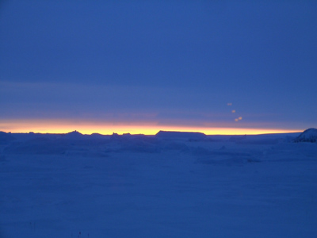

Slide 25
Практическая работа
Какие 4 даты в году наиболее примечательны?
Как освещается Земля Солнцем в эти дни?
Дата | Северное полушарие | Южное полушарие
22 июня | Освещено больше Самый длинный день За полярным кругом –полярный день Лучи Солнца падают отвесно | Освещено меньше Самая длинная ночь За полярным кругом – полярная ночь
23 сент. | Оба полушария освещены одинаково; день равен ночи (по 12 часов) Лучи Солнца падают отвесно на экваторе Осеннее равноденствие весеннее равноденствие
22 дек. | Самостоятельно в тетради
21 марта

Slide 26
Долгота дня на различных широтах Северного полушария
Е. А. Юров.
Дата | Широта места (северная) |  |  |  |  |  |  | Дата | Широта места (северная)
 | 34⁰ | 40⁰ | 46⁰ | 52⁰ | 58⁰ | 64⁰ |  |  | 34⁰ | 40⁰ | 46⁰ | 52⁰ | 58⁰ | 64⁰
 | ч мин | ч мин | ч мин | ч мин | ч мин | ч мин |  |  | ч мин | ч мин | ч мин | ч мин | ч мин | ч мин
Январь |  |  |  |  |  |  |  | Июль
1 | 9 54 | 9 23 | 8 43 | 7 51 | 6 36 | 4 27 |  | 1 | 14 23 | 14 58 | 15 42 | 16 40 | 18 03 | 20 45
11 | 10 04 | 9 34 | 8 56 | 8 08 | 6 58 | 5 05 |  | 11 | 14 16 | 14 49 | 15 30 | 16 24 | 17 42 | 20 04
21 | 10 16 | 9 49 | 9 15 | 8 32 | 7 31 | 5 59 |  | 21 | 14 06 | 14 36 | 15 14 | 16 02 | 17 10 | 19 07
Февраль |  |  |  |  |  |  |  | Август
1 | 10 34 | 10 10 | 9 42 | 9 06 | 8 18 | 7 06 |  | 1 | 13 50 | 14 16 | 14 48 | 15 29 | 16 29 | 17 58
11 | 10 51 | 10 33 | 10 10 | 9 42 | 9 04 | 8 10 |  | 11 | 13 32 | 13 56 | 14 20 | 14 56 | 15 43 | 16 53
21 | 11 10 | 10 58 | 10 40 | 10 21 | 9 53 | 9 16 |  | 21 | 13 14 | 13 32 | 13 53 | 14 20 | 14 55 | 15 48
Март |  |  |  |  |  |  |  | Сентябрь
1 | 11 27 | 11 18 | 11 06 | 10 52 | 10 33 | 10 08 |  | 1 | 12 53 | 13 05 | 13 20 | 13 38 | 14 03 | 14 36
11 | 11 48 | 11 44 | 11 39 | 11 32 | 11 24 | 11 12 |  | 11 | 12 32 | 12 40 | 12 48 | 13 00 | 13 13 | 13 32
21 | 12 10 | 12 12 | 12 12 | 12 12 | 12 15 | 12 18 |  | 21 | 12 12 | 12 14 | 12 17 | 12 20 | 12 23 | 12 28
Апрель |  |  |  |  |  |  |  | Октябрь
1 | 12 32 | 12 38 | 12 48 | 12 57 | 13 10 | 13 28 |  | 1 | 11 50 | 11 47 | 11 44 | 11 40 | 11 34 | 11 24
11 | 12 53 | 13 05 | 13 19 | 13 38 | 14 02 | 14 34 |  | 11 | 11 29 | 11 20 | 11 11 | 11 00 | 10 43 | 10 20
21 | 13 13 | 13 30 | 13 51 | 14 16 | 14 50 | 15 40 |  | 21 | 11 09 | 10 56 | 10 40 | 10 20 | 9 54 | 9 15
Май |  |  |  |  |  |  |  | Ноябрь
1 | 13 32 | 13 54 | 14 21 | 14 52 | 15 37 | 16 46 |  | 1 | 10 49 | 10 29 | 10 06 | 9 39 | 9 01 | 8 05
11 | 13 50 | 14 15 | 14 47 | 15 28 | 16 23 | 17 52 |  | 11 | 10 31 | 10 07 | 9 40 | 9 02 | 8 14 | 7 02
21 | 14 04 | 14 34 | 15 10 | 15 58 | 17 04 | 18 56 |  | 21 | 10 16 | 9 48 | 9 15 | 8 32 | 7 33 | 6 01
Июнь |  |  |  |  |  |  |  | Декабрь
1 | 14 16 | 14 48 | 15 30 | 16 24 | 17 42 | 20 00 |  | 1 | 10 04 | 9 34 | 8 56 | 8 08 | 6 59 | 5 06
11 | 14 23 | 14 58 | 15 42 | 16 38 | 18 04 | 20 44 |  | 11 | 9 56 | 9 23 | 8 43 | 7 51 | 6 36 | 4 28
21 | 14 26 | 15 01 | 15 46 | 16 45 | 18 11 | 21 00 |  | 21 | 9 54 | 9 20 | 8 38 | 7 45 | 6 28 | 4 12

Slide 29
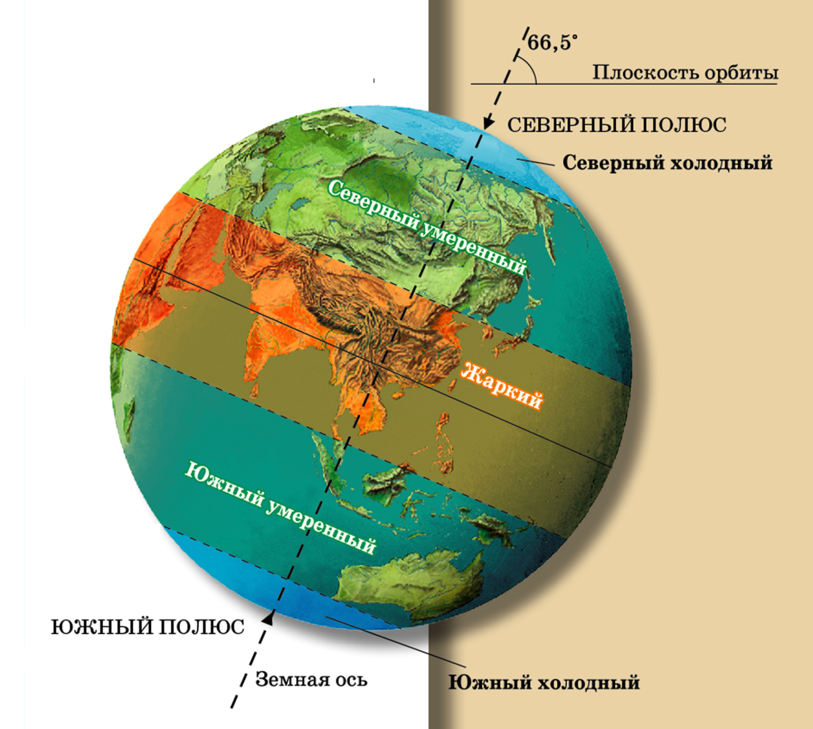
Назовите географическую широту у полярных кругов и тропиков.
Как называется «линия» над которой Солнце стоит в зените
21 марта и23 сентября (0°)
Полярный круг
Тропик
южный
Тропик северный
0°
Полярный круг

Slide 30
